Slide 1

KHỞI ĐỘNG

Slide 2


TIẾT 43: ĐỌC MỞ RỘNG

Slide 3
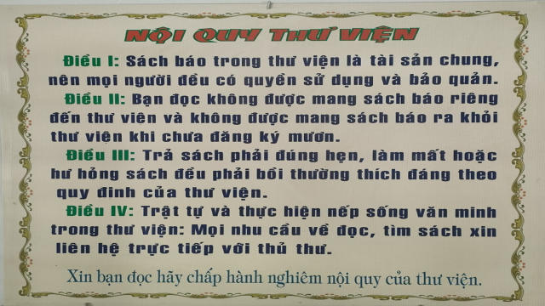
Giới thiệu nội quy đọc, tra cứu sách tại thư viện

Slide 4
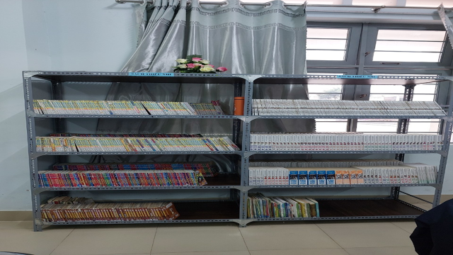
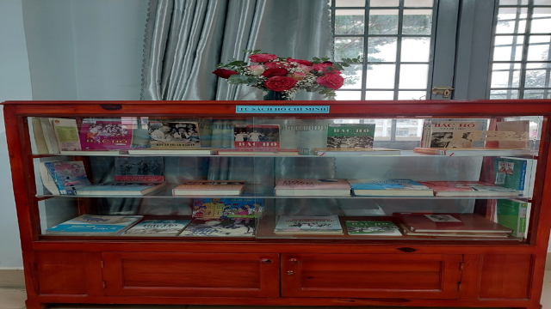

Slide 5
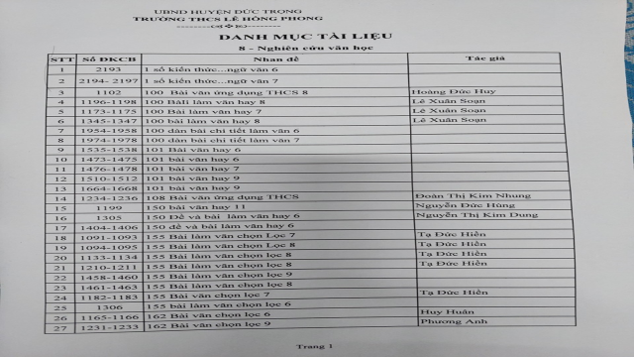
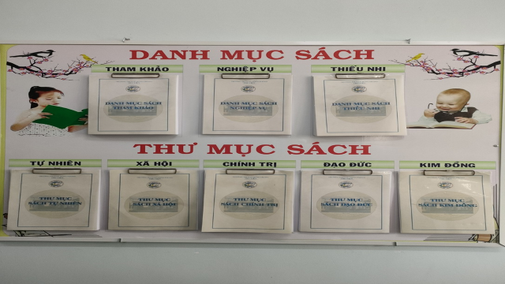

Slide 6
Tìm và ghi ra giấy những bài thơ, truyện về chủ đề: Tình bạn, tình cảm gia đình, yêu thương và chia sẻ mà em đã sưu tầm được.

Slide 7
Giới thiệu truyện, thơ đã đọc tại Thư viện.
Tổ 1,2:
Tên truyện (Tác giả) | Người kể chuyện (Ngôi kể) | Cốt truyện | Nhân vật chính của truyện? Nhân vật mà em thấy ấn tượng nhất ? | Bài học , thông điệp được gửi đến từ truyện
Tổ 3,4:
Tên bài thơ (Tác giả) | Thể thơ | Nội dung chính của bài thơ | Hình ảnh trong bài thơ mà em thấy đặc sắc nhất ? Vì sao ? | Bài học, thông điệp được gửi đến từ bài thơ

Slide 8
Giới thiệu về tác phẩm hoặc cuốn sách đã đọc tại thư viện

Slide 9
THI ĐỌC THƠ, KỂ CHUYỆN
+ Yêu cầu:
- Chủ đề: Thơ, Truyện viết về tình bạn, tình cảm gia đình, tình yêu thương giữa con người với con người.
Đọc hay, trôi chảy, diễn cảm nhất sẽ giành chiến thắng.
Kể hấp dẫn lôi cuốn nhất sẽ dành chiến thắng

Slide 10
MẸ VẮNG NHÀ NGÀY BÃO
Mấy ngày mẹ về quê Nhưng chị vẫn hái lá
Là mấy ngày bão nổi Cho thỏ mẹ, thỏ con
Con đường mẹ đi về Em thì chăm đàn ngan
Cơn mưa dài chặn lối. Sớm lại chiều no bữa
Bố đội nón đi chợ
Hai chiếc giường ướt một Mua cá về nấu chua....
Ba bố con nằm chung
Vẫn thấy trống phía trong Thế rồi cơn bão qua
Nằm ấm mà thao thức. Bầu trời xanh trở lại
Mẹ về như nắng mới
Nghĩ giờ này ở quê Sáng ấm cả gian nhà.
Mẹ cũng không ngủ được
Thương bố con vụng về
Củi mùn thì lại ướt. (Tác giả: Đặng Hiển – Nguồn Internet )

Slide 11
Công cha như núi Thái Sơn Nghĩa mẹ như nước trong nguồn chảy ra Một lòng thờ mẹ kính cha Cho tròn chữ hiếu mới là đạo con
(Ca dao)

Slide 12
(1)“Thiêng liêng hai tiếng gia đình Nơi mọi người sống hết mình vì ta Con cháu cha mẹ ông bà Xung quanh tất cả đều là người thân
(2) Cho ta cuộc sống tinh thần Cho ta vật chất không cần nghĩ suy Cha mẹ ta thật diệu kỳ Yêu thương ta nhất từ khi lọt lòng
(3) Mẹ cho ta bú ẵm bồng Cha nuôi ta lớn tính công thế nào Như là biển rộng trời cao Cha làm bệ phóng dẫn vào tương lai”
( Hai tiếng gia đình- Nguyễn Đình Huân)

Slide 13
MẸ
Lặng rồi cả tiếng con ve, Con ve cũng mệt vì hè nắng oi. Nhà em vẫn tiếng ạ ời, Kẽo cà tiếng võng mẹ ngồi mẹ ru. Lời ru có gió mùa thu, Bàn tay mẹ quạt mẹ đưa gió về. Những ngôi sao thức ngoài kia, Chẳng bằng mẹ đã thức vì chúng con. Đêm nay con ngủ giấc tròn, Mẹ là ngọn gió của con suốt đời.
(Mẹ, Trần Quốc Minh, SGK Tiếng Việt 2, tập 1, NXB Giáo dục, 2002)

Slide 14


Slide 15
